Slide 1
Mikroby
Shield Hero
Jakub Kočnar, David Koval

Slide 2
Návrh
Čeho jsme chtěli docílit?
Uprostřed displeje se nachází hráč, který pomocí rotačního enkodéru otáčí výsečí na obrazovce, štítem. Ten jej chrání před kulkami lítající z náhodných stran v náhodných intervalech a s náhodnou rychlostí. Když však štítem mine má druhou šanci použít tlačítko v momentě, kdy by se jej kulka dotkla. Za správné načasování dostává bod, za špatné ztrácí jeden ze svých životů.
Jak jsme to navrhli?
Při startu se provede kontrola všech periferií. Poté se hraje dokud má hráč život, který je světelně indikovaný pomocí RGB LED. Na konci hry se zobrazí počet bodů podle toho kolik kuliček hráč odrazil.
Pravidla? Nenechte se trefit.
Co se nám nepovedlo? Ke konci jsme se rozhodli odebrat funkci tlačítka (druhou šanci) z důvodu nechtěné jednoduchosti hry. Možným řešením by bylo porovnávat tlačítko na CHANGE a ne jen na HIGH (nepřišli jsme na to jak).

Slide 3
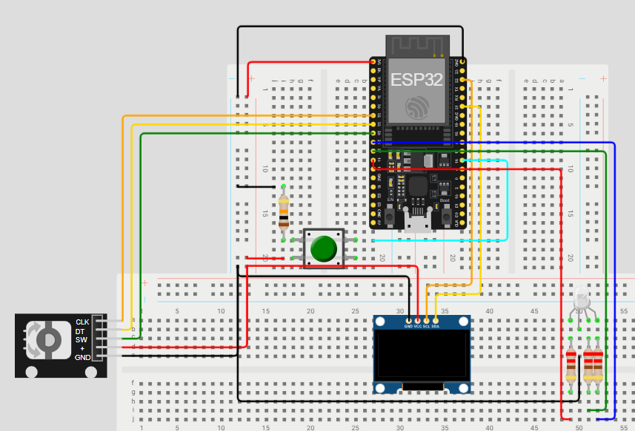
HardWare
Periferie:
OLED Display (I²C) – 128x64 on/off pixelů (bílá/černá)
RGB LED – Svítí podle přivedených napětí na LED.
Rotační Enkodér – Detekuje směr otáčení a o kolik.
Tlačítko – Spojí kontakty a tím zapne hru.
RGB_R: 14;
RGB_G: 27;
RGB_B: 26;
BTN: 16; ENC_CLK: 32;
ENC_DT: 33;
ENC_SW: 25;
DIS_SDA: 21;
DIS_SCL: 22;

Slide 4
SOFTWARE
Použité knihovny:
https://github.com/adafruit/Adafruit_SSD1306.git (Display) https://github.com/igorantolic/ai-esp32-rotary-encoder.git (Rotační Enkodér)
Vytvořili jsme vlastní knihovny obalující zmíněné knihovny.
Díky jednoduchosti RGB diody mám knihovnu zcela vlastní.

Slide 5
Experience
Nové znalosti:
Naučili jsme se lépe pracovat s časováním a neblokujícím čekání.
Chyby:
Zápasení s ESP pinouty.
Problémy s nepochopením knihovny Enkodéru.
Použité nástroje:
AI našeptávání a částečné generování kódu s vlastní kontrolou.
PlatformIO
Wokwi (na simulování chování hardwaru)
GitHub

Slide 6
Závěr
Co bychom udělali jinak?
Obecně se nám celkem dařilo, ale na některé věci jsme mohli přijít trochu dřív abychom měli více času na větší propracovanost.
Ohodnocení:
Projekt probíhal zajímavě, hlavně rozdělení periferií byla zábavná část.
Příště by bylo fajn mít větší display a možnost položit enkodér na desku horizontálně.
Nahlédnutí k ostatním praxím byla zajímavá a informativně užitečná zkušenost.
Prozatím nebyla přijata moc pozitivně.

